Slide 1



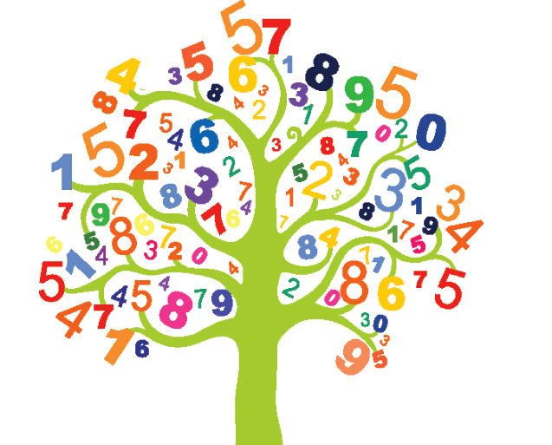
(10-6): المتباينات من الدرجة الأولى في متغير واحد / ح1
إعداد المعلمة: أ.مبروكة السيد
رئيسة قسم الرياضيات : هنادي العمران
مديرة المدرسة : أ / ليلى حسين اكبر

Slide 2
(10-6): المتباينات من الدرجة الأولى في متغير واحد / ح1
صفحة 164

Slide 3
التمهيد

Slide 4






بداية الدرس
عبر عن كل موقف مما يلي بتعبير جبري مناسب :
س ≤120
يجب أن لا تزيد السرعة عن 120 كم / ساعة .
أ
س >18
العمر المسموح به لمشاهدة الفيلم أكبر من 18 عام .
ب
س <23
وزن حقيبة السفر يجب أن يكون أقل من 23 كجم.
جـ
س ≥ 5
كل سلعة في المحل ثمنها أكبر من أو يساوي 5 دنانير .
د

Slide 5
عرض الدرس

Slide 6
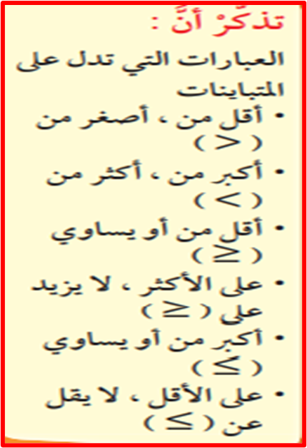
عرض الدرس
المتباينة : هي جملة رياضية (تعبير رياضي ) تربط بين أعداد أو مقادير بإحدى العلاقات (الرموز) :
(≤ ، ≥ ، > ، < )

Slide 7


صـــــــ164
المتباينة : هي جملة رياضية ( تعبير رياضي ) تربط بين أعداد أو مقادير بإحدى العلاقات ( الرموز ): < ، > ،$≥$ ،$≤$
إذا كان 3 > 2 فإن
3 – 1 > 2- 1
2 > 1
إذا كان 3 > 2 فإن
3 +5 > 2 + 5
8 > 7
خواص المتباينات : إذا كانت أ ، ب ، جـ أعداد نسبية وكانت أ > ب فإن :
أ + جـ > ب + جـ
1
أ – جـ > ب – جـ
2

Slide 8


صـــــــ164
إذا كان 3 < 6 فإن
3 × -5 > 6 × -5
إذا كان 3 < 6 فإن
3 ×5 < 6 ×5
خواص المتباينات : إذا كانت أ ، ب ، جـ أعداد نسبية وكانت أ > ب فإن :
أ × جـ > ب × جـ ،جـ >0 ( جـ عدد موجب ) .
3
أ × جـ < ب × جـ ، جـ < 0 ( جـ عدد سالب )
4
-1
-1
مثال
×
-4 س > 12
×
$$⟸$$
-4 س < 12
4
4
س > - 3

Slide 9


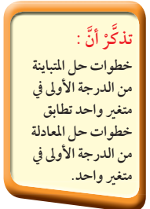
صفحة 165
- 5
- 5
- 5
- 5

Slide 10
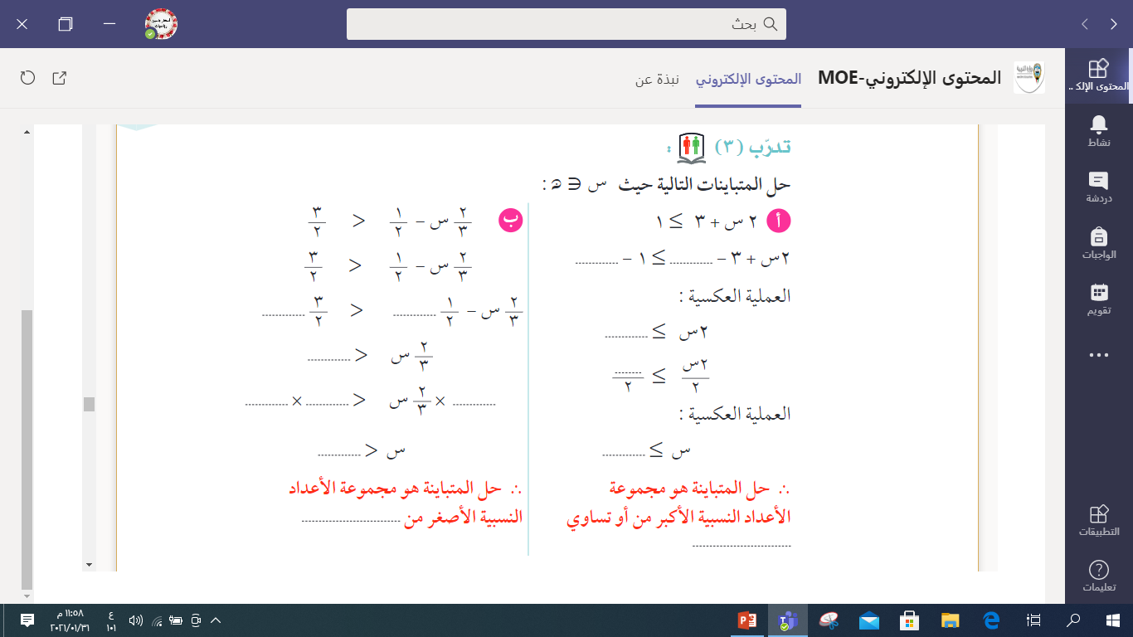
ص166
3
3
- 2
- 2
- 1
- 1

Slide 11

ص166
1
+
1
+
2
2
4
2
3
4
3
2
2
2
3
3

Slide 12
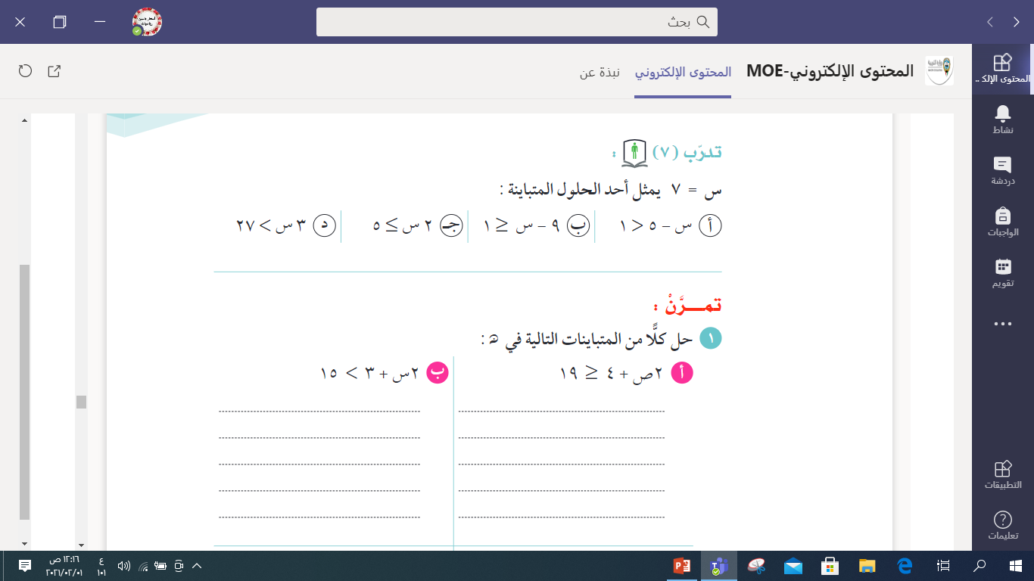

ص168
تطبيق

Slide 13
ص168
تطبيق
س > 6

Slide 14
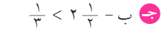
ص168
تطبيق

Slide 15
فاصل تعليمي

Slide 16

لعبة
البحث عن
الشكل المختلف

Slide 17
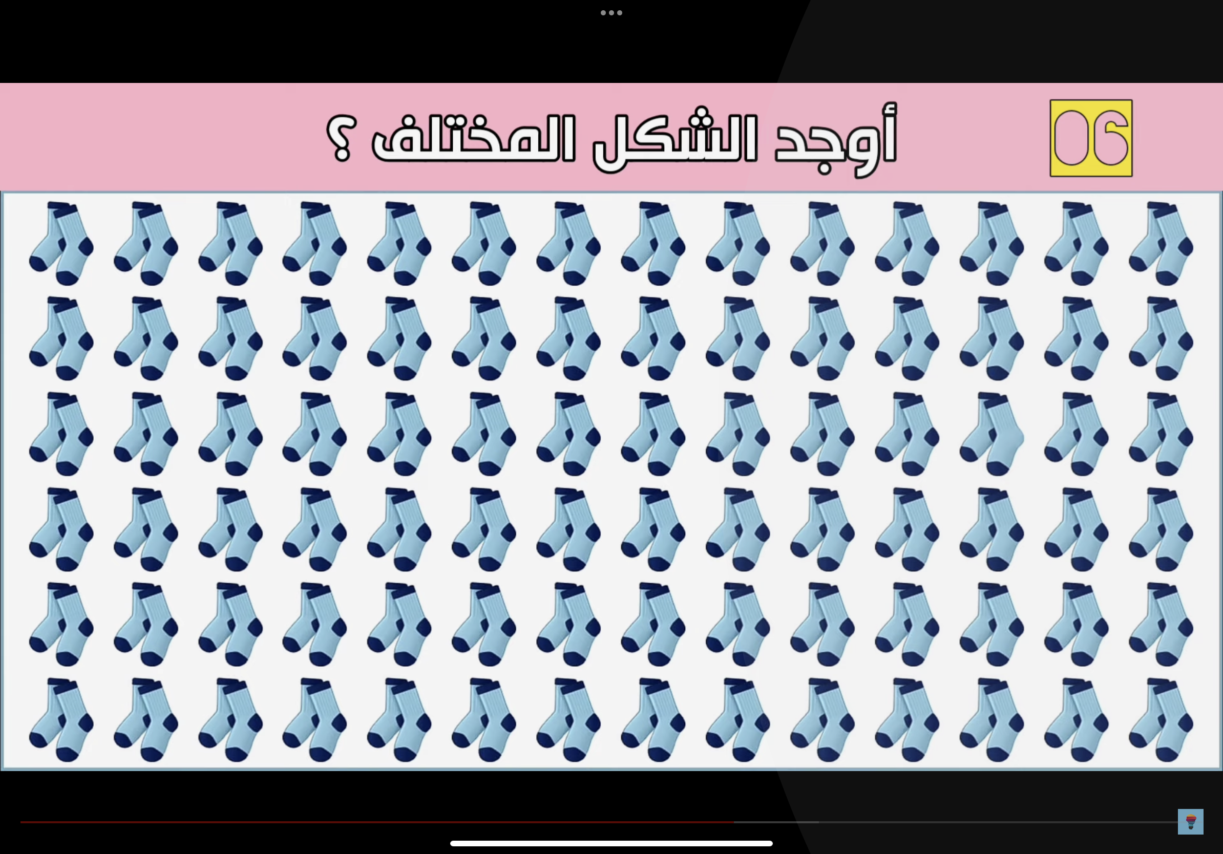


Slide 18
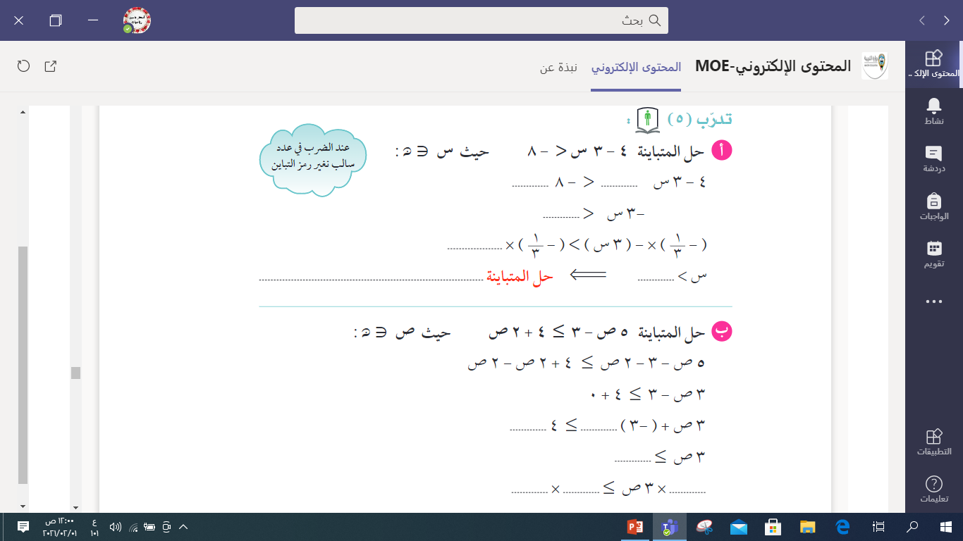
ص167
- 4
- 12
-1
-1
×
- 12
×
3
3
4
هو مجموعة الأعداد النسبية الأكبر من 4

Slide 19

ص167
التطبيق
- 5

Slide 20

التقييم
المختصر

Slide 21

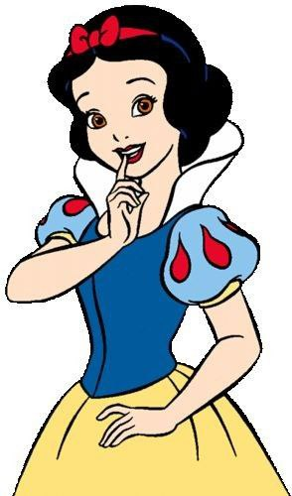
ص168
التقييم المختصر
جـ

Slide 22

الخاتمة
ماذا تعلمنا اليوم؟

